Slide 1
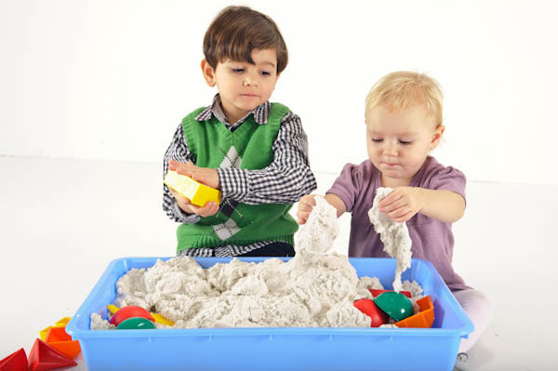
Мастер-класс
«Использование кинетического
песка в
психо-речевом развитии ребенка».
Подготовили: Новожилова Н.В
учитель-логопед,
Земскова М.А.
учитель-дефектолог

Slide 2
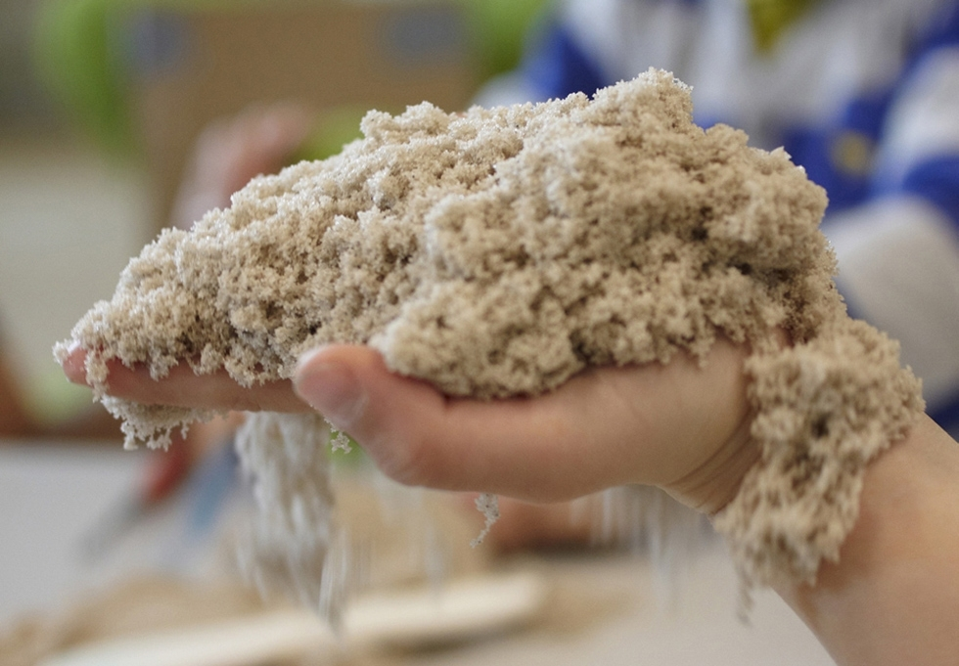
Самая лучшая игрушка для детей – кучка песка! К.Д. Ушинский

Slide 3
Цель:
данного мастер-класса, познакомить педагогов с новым игровым материалом – кинетическим песком и формами работы с ним.
Практическая значимость.
Участие в данном мастер-классе даст педагогам возможность обогатить свой педагогический опыт, активизировать творческий потенциал, повысить уровень профессиональной компетентности.

Slide 4
Задачи:
1.Познакомить участников с технологией песочной терапии, возможностями использования кинетического песка в развивающих и коррекционных занятиях с детьми;
2.Обучить практическим навыкам работы с кинетическим песком.

Slide 5
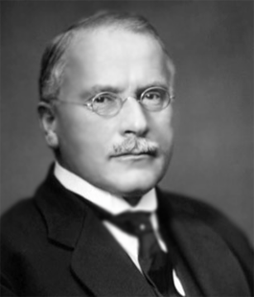
В настоящее время значительно возрос интерес специалистов: педагогов, психологов, логопедов к специально организованным занятиям с использованием метода песочной терапии, а именно - кинетического песка. Впервые этот метод был предложен Карлом Густавом Юнгом швейцарским психологом и философом.

Slide 6
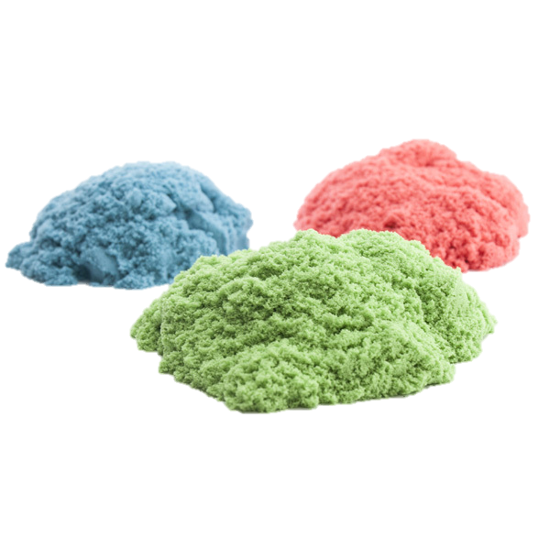
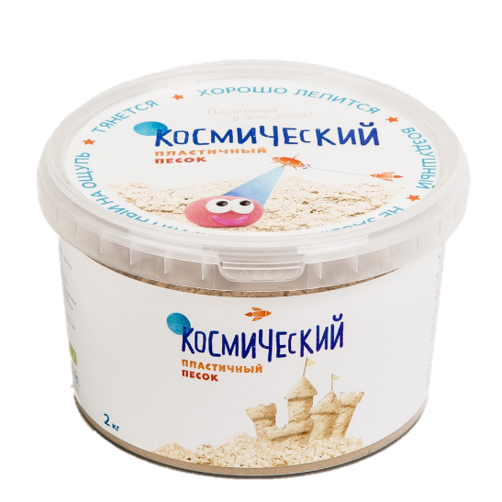
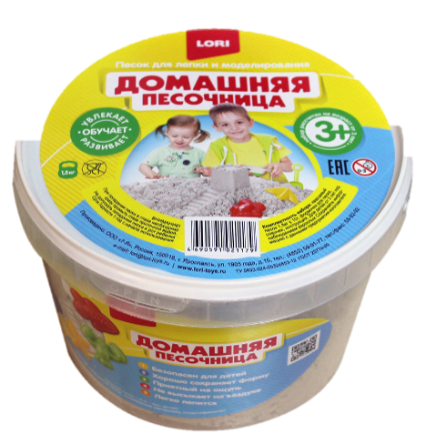
Что такое кинетический песок?
Кинетический песок переводится как подвижный, динамичный. Это сравнительно новая продукция на рынке товаров для детей: он изобретён в Швеции в 2013 году. Первыми его оценили педагоги, занимающиеся ранним развитием детей.
Кинетический песок – это совершенно
инновационный и необычный материал для детского
творчества.

Slide 7
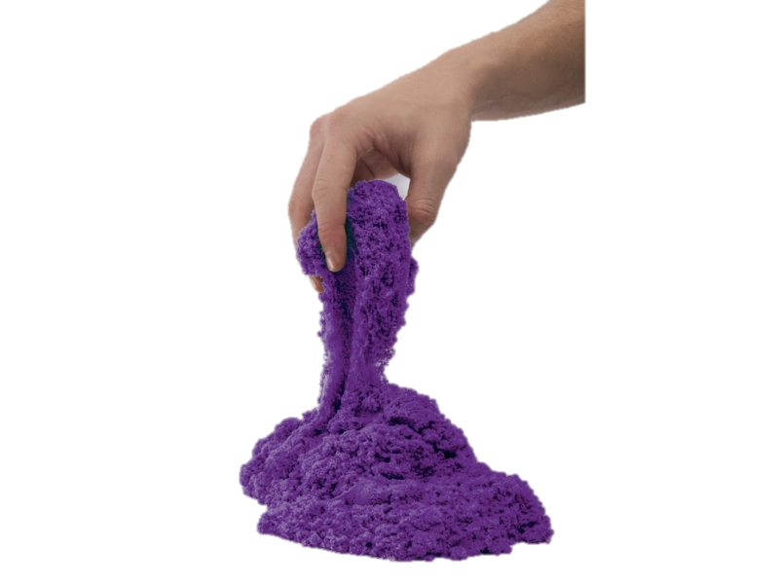
Он напоминает обычный мокрый песок, тем не
менее, он не содержит воды, но в то же время
он мягкий и пушистый, и течет сквозь пальцы,
оставляя при этом руки чистыми и сухими.
К тому же, он легко собирается в единую
массу, прекрасно держит форму,
но от одного прикосновения, легко
распадается.

Slide 8
Свойства песка:
состоит на 98% из чистого кварцевого песка и нетоксичного связующего агента;
он никогда не сохнет, легко собирается с поверхности;
оставляет все поверхности совершенно чистыми;
является неблагоприятной средой для размножения бактерий;
не вызывает аллергии, обладает свойствами антибактериального материала;
предназначен для детей старше 2х лет;
неприхотлив в хранении.

Slide 9
Игры с песком разнообразны
и на занятиях позволяют:
развивать тактильно-кинетическую чувствительность и мелкую моторику рук;
снимать мышечную напряжённость;
совершенствовать зрительно-пространственную ориентировку, речевые возможности;
развивать основные психические процессы;
расширять словарный запас;
освоить навыки звукового анализа и синтеза;
развивать фонематический слух и восприятие;
развивать связную речь, лексико-грамматические представления;
изучать буквы, осваивать навыки чтения и письма.

Slide 10
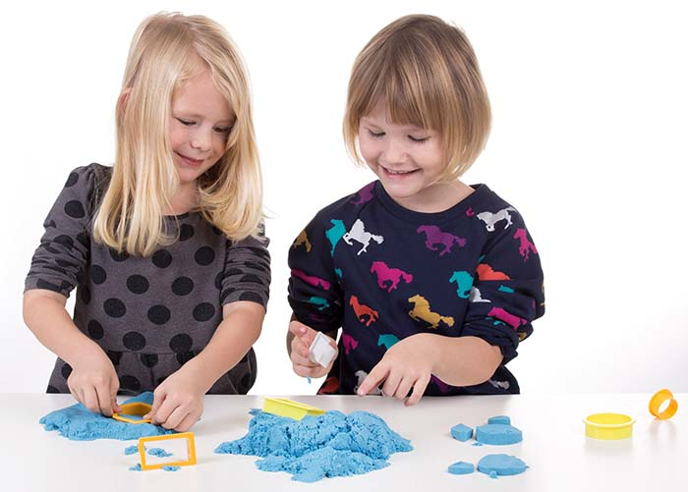
Какой эффект можно увидеть практически сразу, на первом занятии? - ребенок расслабляется, - уходит напряжение, - происходит адаптация к новому месту и коллективу, - меняется фон настроения на положительный, ребенок «раскрывается», - вовлекается в самостоятельную или совместную деятельность, - активно задействуется речь и коммуникативные навыки.

Slide 11
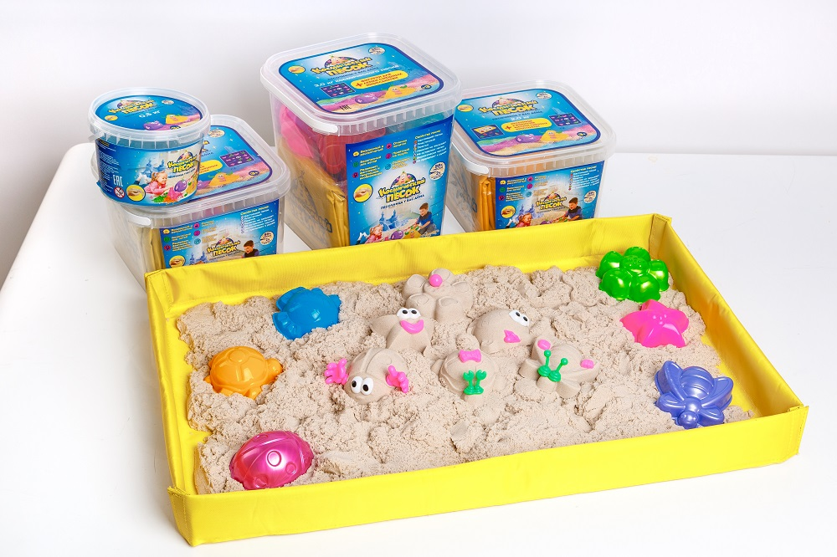
Игра с песком — это естественная и доступная для каждого ребенка форма деятельности. Перенос традиционных педагогических занятий в песочницу дает больший воспитательный и
образовательный
эффект, нежели
стандартные формы
обучения.

Slide 12
Работа с кинетическим песком
Все игры с кинетическим песком можно использовать как часть развивающего занятия или как полное занятие. Занятие должно проходить в доброжелательной, творческой атмосфере.

Slide 13
Правила работы с песком
Освободите на столе пространство для работы, накройте его клеёнкой;
Высота стола должна соответствовать возрасту и росту ребенка;
Рабочее место должно быть хорошо освещено;
Желательно использовать просторный лоток.
Также вам может потребоваться:

Slide 14
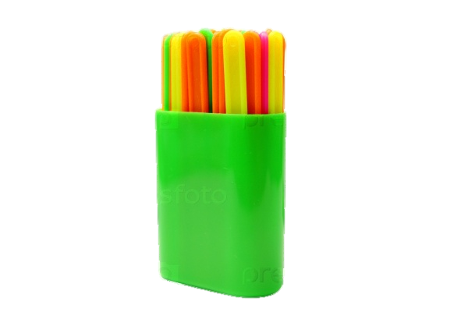
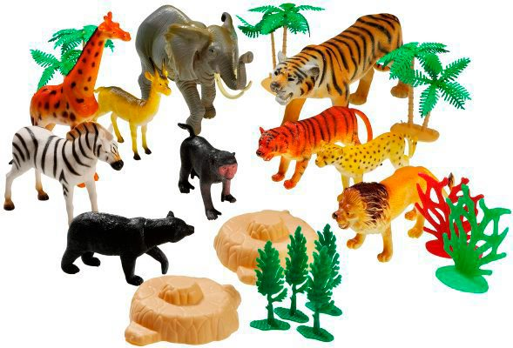
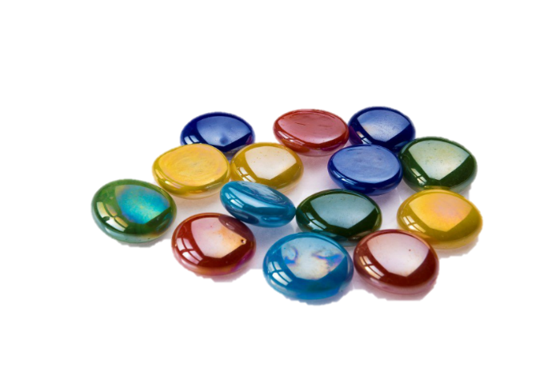
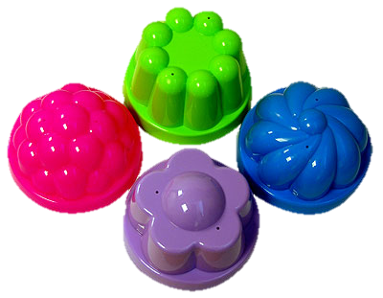
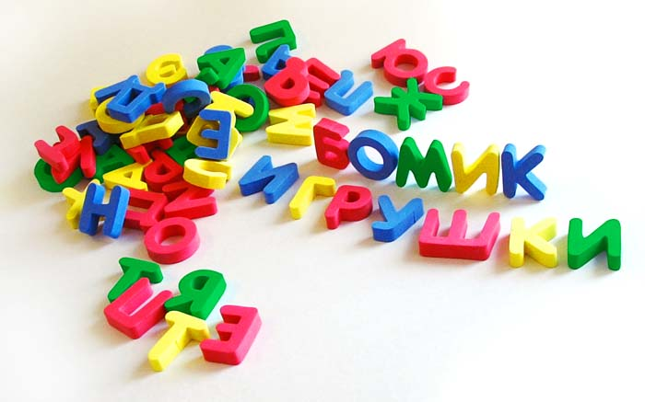
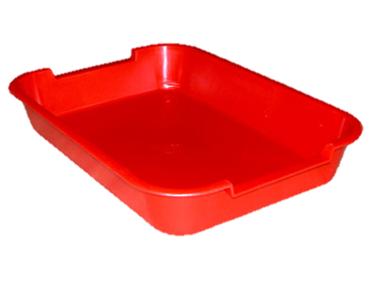
ОБОРУДОВАНИЕ

Slide 15
ИГРЫ С ПЕСКОМ ДЛЯ ДЕТЕЙ МЛАДШЕГО ВОЗРАСТА.

Slide 16
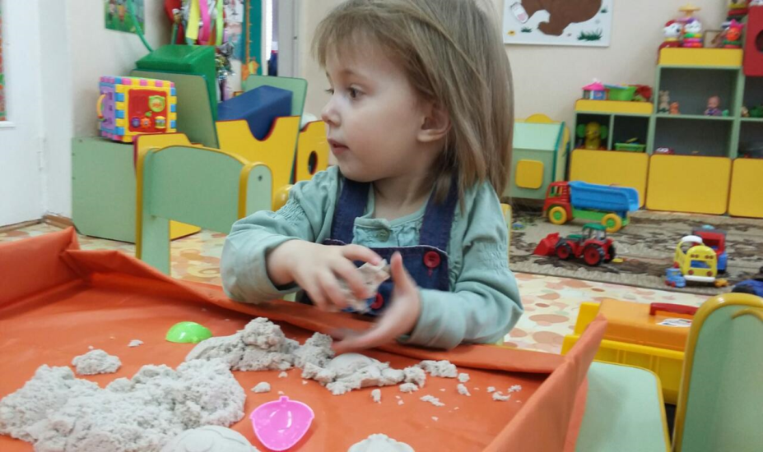
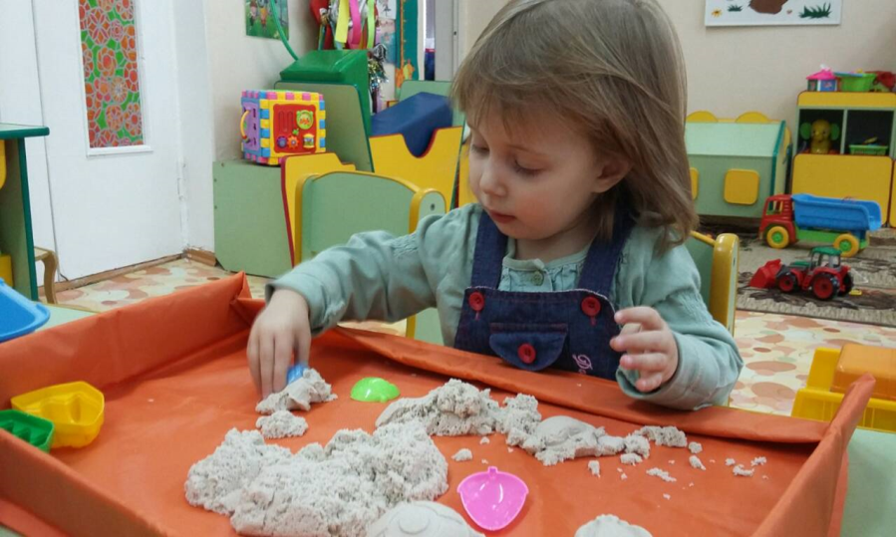
«Я пеку, пеку, пеку»
Цель: развитие воображения, мелкой моторики Ребенок «выпекаете из песка разнообразные изделия (булочки, пирожки, тортики). Для этого малыш может использовать разнообразные формочки, насыпая в них песок, утрамбовывая их рукой или совочком. Пирожки можно «выпекать» и руками, перекладывая песок из одной ладошки в другую. Затем ребенок «угощает» пирожками кукол.

Slide 17
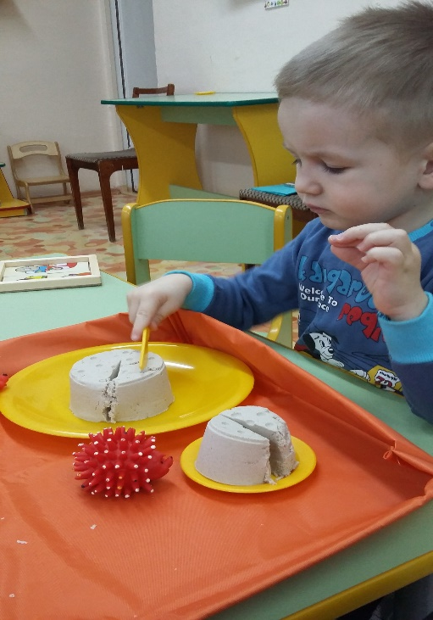
Игра «Подели пирог»
Цель: знакомство с понятием целое и часть (1\2, 1\4, 1\8) (в зависимости от возраста ребенка)
Предложите детям испечь из кинетического песка пирог. Предложите поделить пирог на части.

Slide 18
«Бусы для мамы»
«Что же делать?
Где взять бусы для любимой мамочки? Ничего, я постараюсь, и сложу их поскорей!»
С помощью мелких цветных камушков, ракушек, фасоли ребенок выкладывает последовательно бусинки на песке.

Slide 19
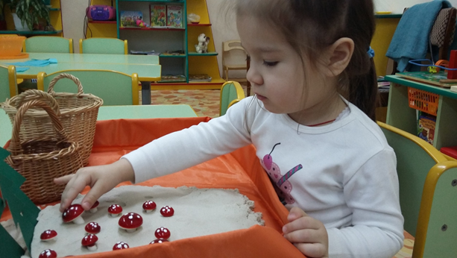
«Собери грибы»
Цель: развитие мелкой моторики, закрепление понятий большой, маленький.
«Ты корзину в лес бери, Там грибы мне собери. Удивишься ты, мой друг:
«Сколько здесь грибов вокруг!» Рыжики, волнушки Найди-ка на опушке!» Поочередно ребенок
запускает руку в песок и
ищет грибы.
Количество грибов
меняется с каждой игрой.

Slide 20
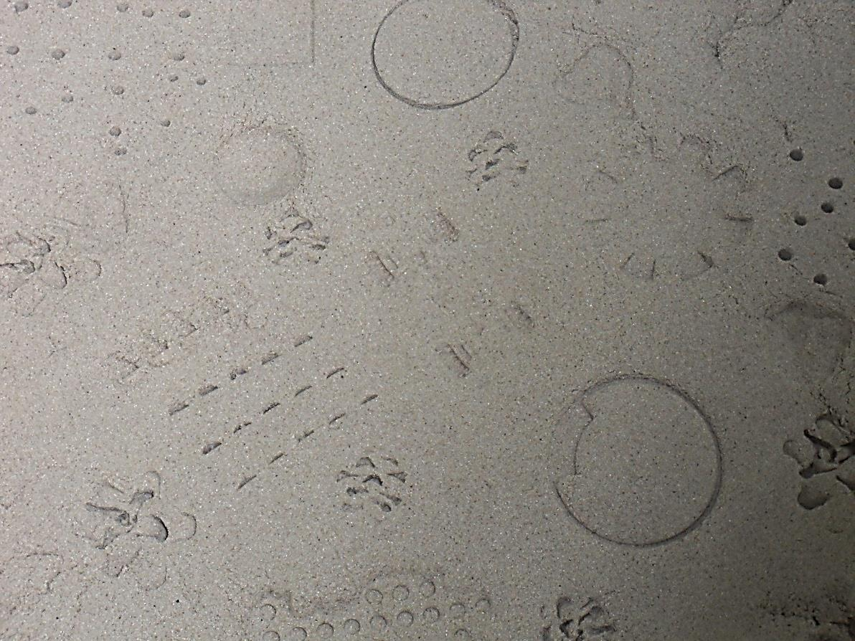
Игра «Отпечатки»
Цель: развитие мелкой моторики, воображения.
Отпечатки можно делать с помощью разнообразных предметов, формочек. Затем ребенок по словесной инструкции или по нарисованному взрослым плану изготавливает серию отпечатков, комментируя процесс. В таких играх можно использовать задания на классификацию предметов.

Slide 21
«Мама и малыш»
Цель: развитие мелкой моторики, закрепление названий животных и их детёнышей, закрепление понятий большой-маленький.
Помоги малышу найти маму, приведи малыша к маме.

Slide 22
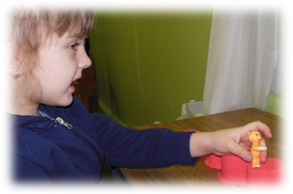
Игра «Лесенка»
Цель: развитие мелкой моторики, сенсорных эталонов, закрепление понятий высокий-низкий.
Ребенок с помощью формочек делает куличики разные по высоте и строит из них лесенку.

Slide 23
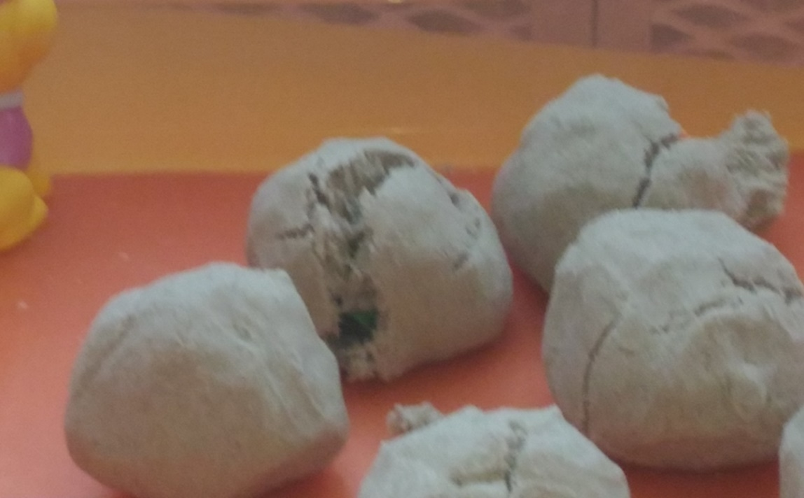
«Кто спрятался в шарике?»
Цель: развитие мелкой моторики, развитие словаря.
Ребенку предлагается разломать слепленный шарик и сказать, кто в нем спрятался.

Slide 24
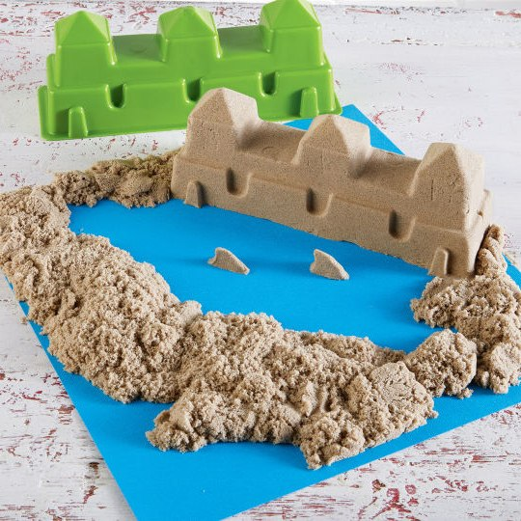
«Заборчики» Цель: развитие мелкой моторики
Малыш руками лепит заборчики по кругу.
За таким забором можно спрятать зайку от злого серого волка.

Slide 25
ИГРЫ С ПЕСКОМ ДЛЯ ДЕТЕЙ СТАРШЕГО ДОШКОЛЬНОГО ВОЗРАСТА

Slide 26
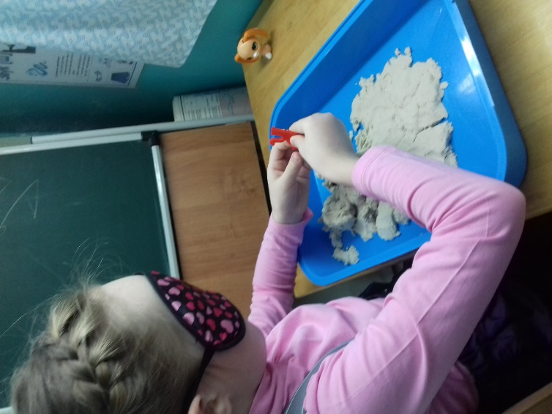
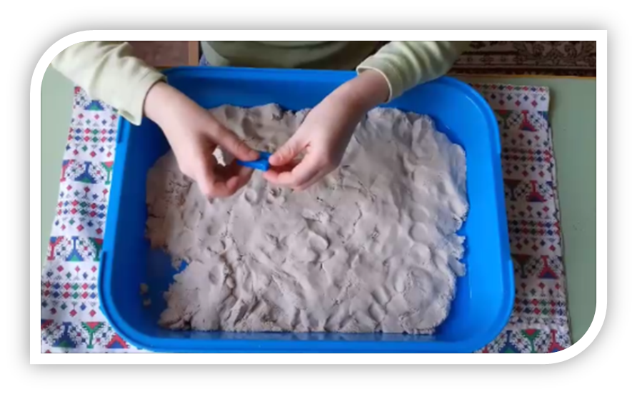
«Угадай-ка»
Цель: развитие мелкой моторики, логического мышления, закрепление букв. В песке спрятаны буквы (количество варьируется).
Найди буквы и составь слова, или составь своё имя.

Slide 27
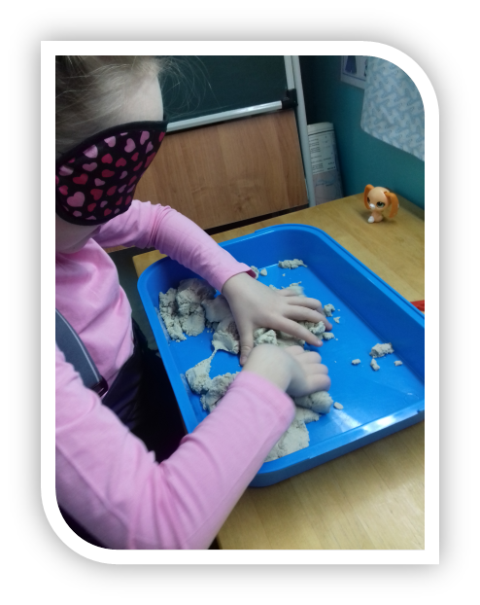
«Загадка»
Цель: закрепление словаря, развитие мелкой моторики.
Педагог закапывает животных в песок.
Ребенок должен их найти, и на ощупь узнать: кто это?

Slide 28
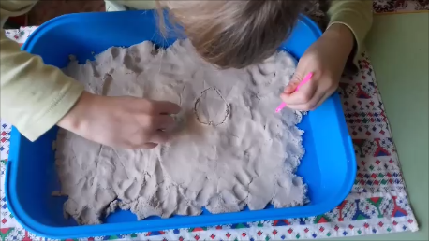
«Допиши букву»
Цель: развитие мелкой моторики,профилактика дисграфии, закрепление букв, развитие логического мышления.
Педагог предлагает ребенку дописать элемент буквы.

Slide 29
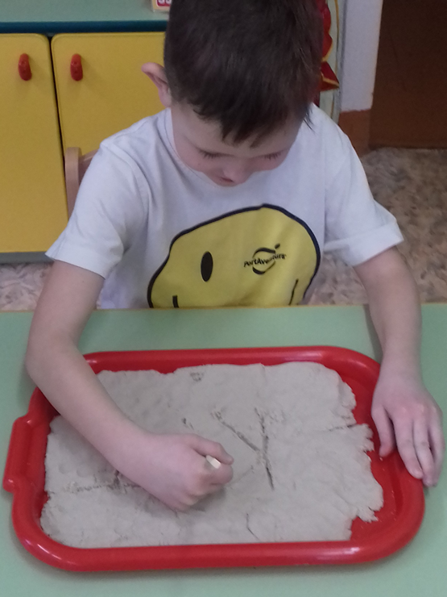
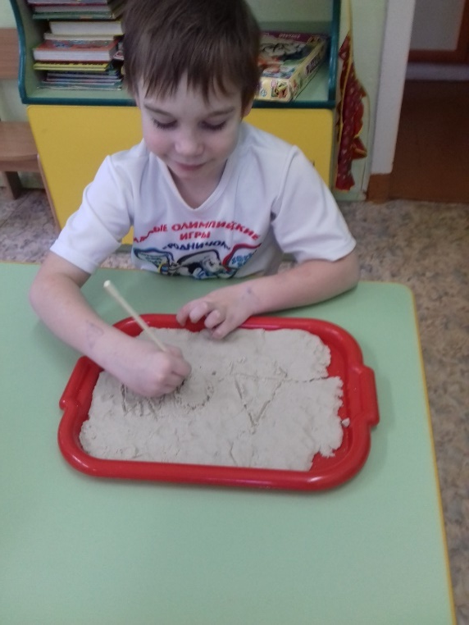
«Пропущенная буква»
Цель: развитие мелкой моторики, профилактика дисграфии, развитие логического мышления.
На поверхности песка написано слово с пропущенной буквой. Ребенку предлагается написать пропущенную букву палочкой.

Slide 30
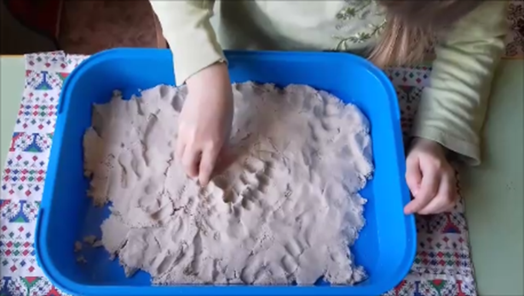
«Слепим букву»
Цель: развитие мелкой моторики,профилактика дисграфии, закрепление букв.
Педагог предлагает ребенку слепить букву .

Slide 31
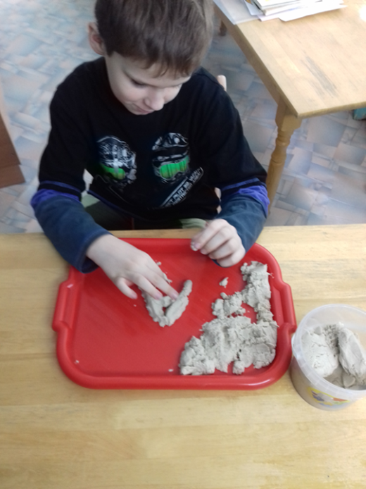
«Превращения»
Цель: закрепление букв, развитие мелкой моторики, логического мышления.
Педагог предлагает ребенку превратить одну букву в другую.
Например букву Л, преврати в букву А.

Slide 32
«Слепим слово»
Цель: профилактика дисграфии, закрепление букв.
Педагог предлагает ребенку слепить слово.

Slide 33
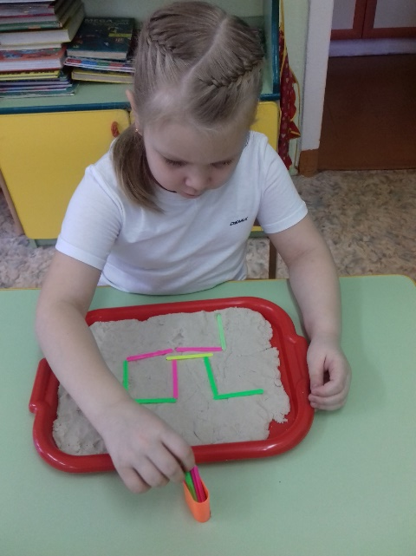
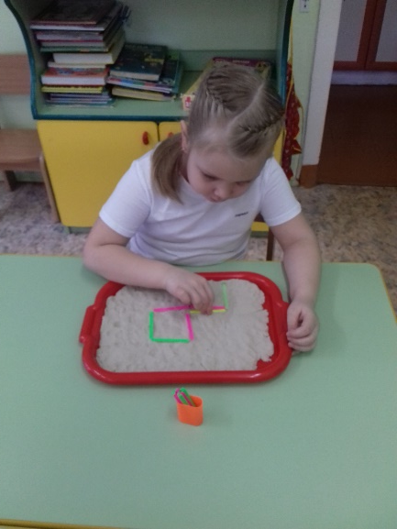
«Дорожка из счётных палочек»
Цель: учить ориентироваться на плоскости.
Дети друг другу указывают направление движения – 2 палочки вверх, 3 вправо, 1 вниз, 1 вправо – здесь живёт котик; и т.д
Начинать движение всегда нужно с отмеченного места (начала пути) – от камушка.

Slide 34
«Отгадай загадку».
Цель: развитие мышления, моторики.
Оборудование: песочница, миниатюрные фигурки. Ход игры: Педагог загадывает загадку, ребенок отгадывает ее, а в песочнице закопана отгадка. Откопав то, что спрятано, участник проверяет правильность ответа.
Загадки: на косу она похожа, но косить траву не может. Не наточена совсем. И не косит цифра …(?)
Вкус как уксус кисловат,
Есть его не каждый рад,
На деревьях созревает,
Как его все величают? (лимон)

Slide 35
«Мой клад»
Цель: развитие словаря,связной речи.
Ребёнок зарывает в песок предмет и описывает его, не называя. Тот, кто догадается, о каком предмете идёт речь, откапывает его в песке.

Slide 36
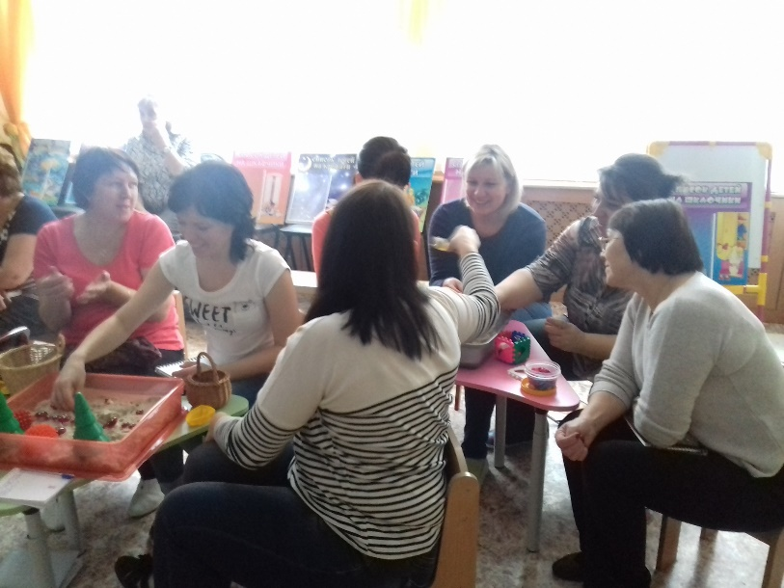
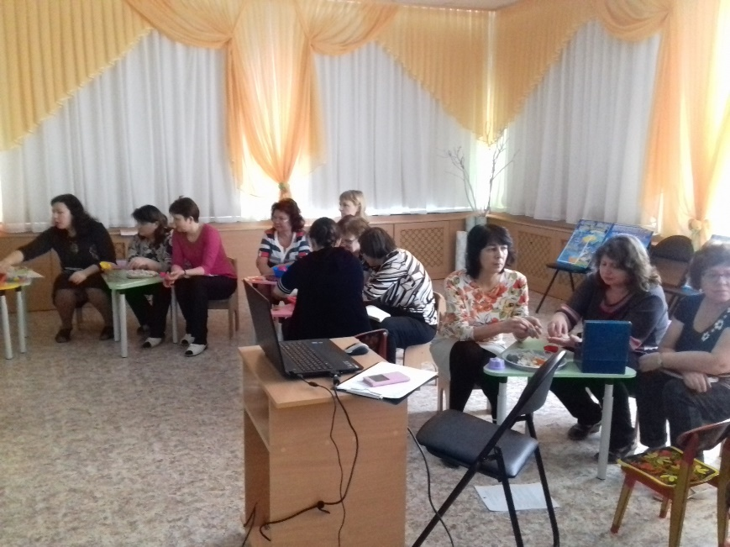
Приложение

Slide 37
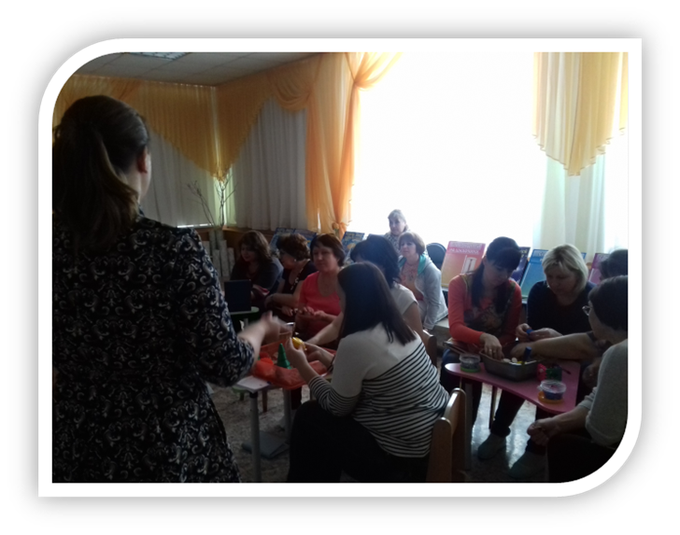
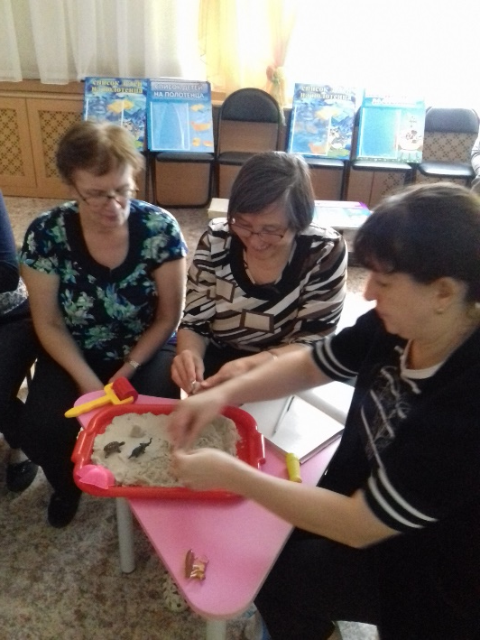
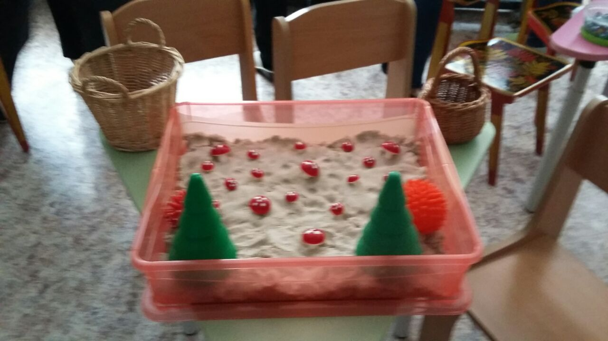

Slide 38
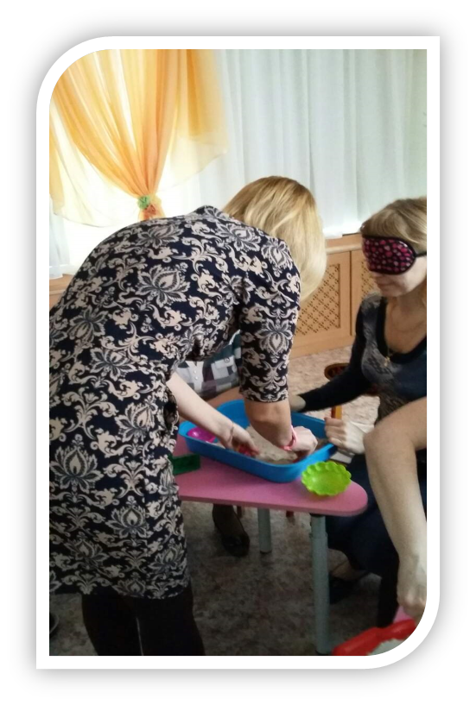
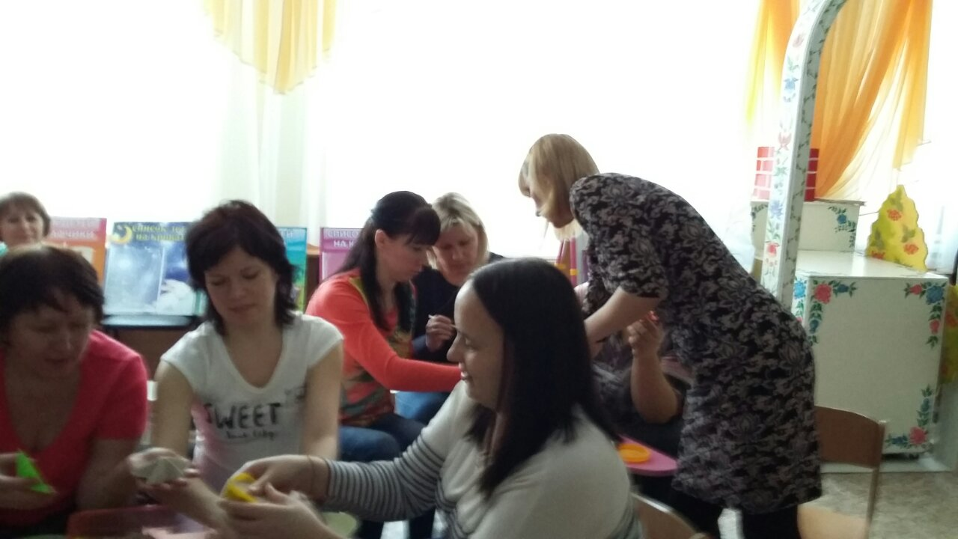

Slide 39
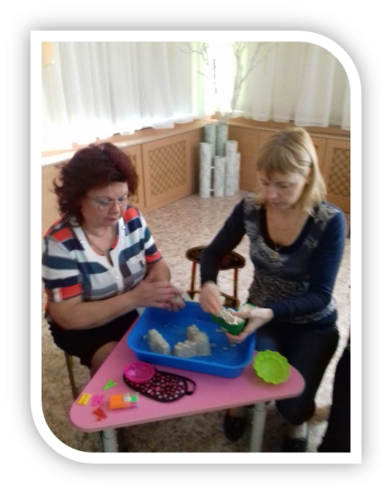
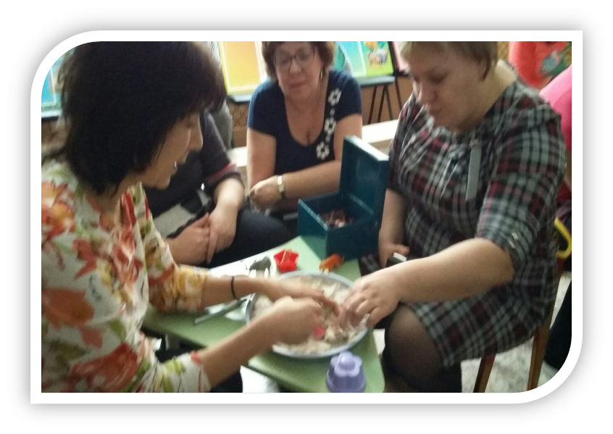
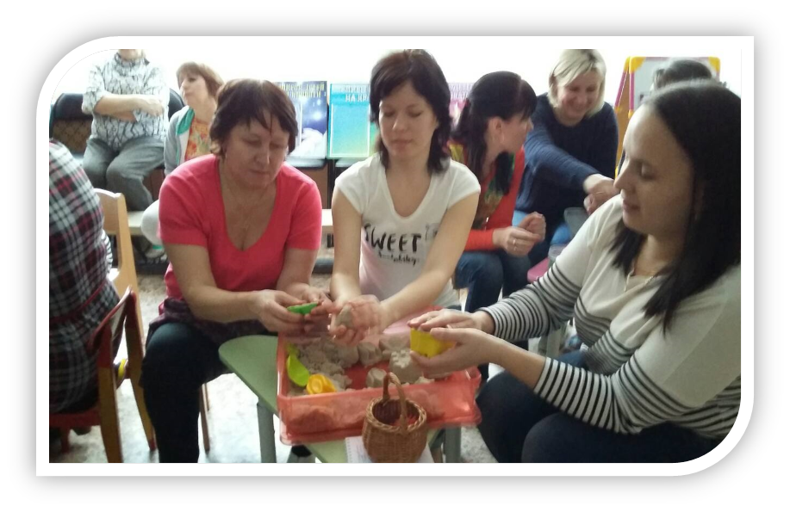

Slide 40
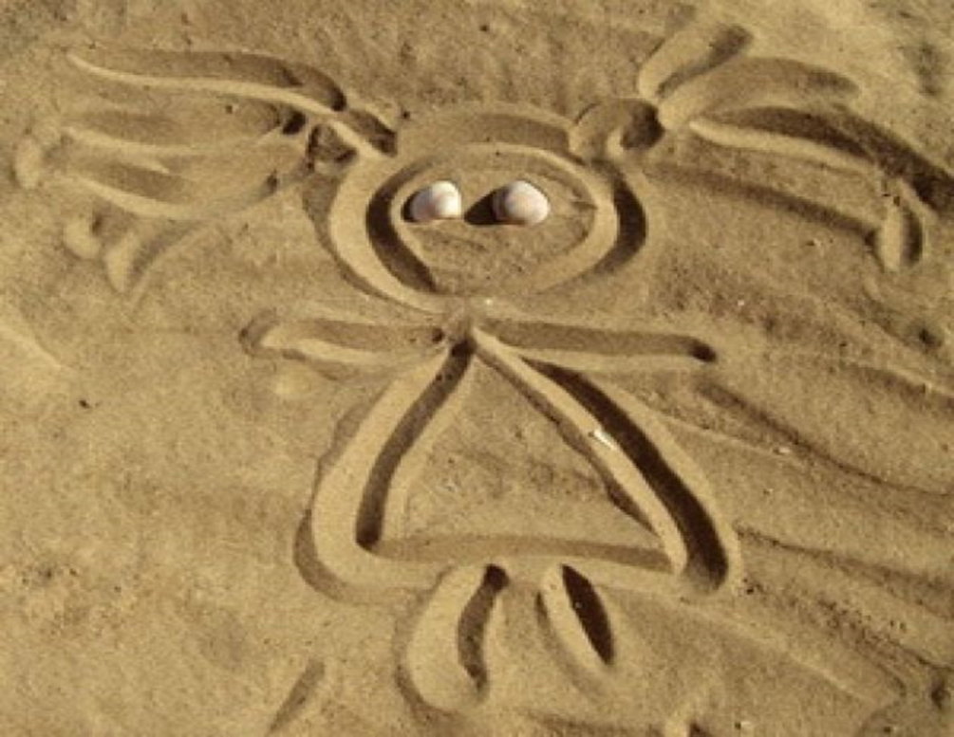
Спасибо за внимание!
УВЛЕКАТЕЛЬНЫХ ВАМ ИГР!!!

